Slide 1
COMMENT L’ENSEIGNEMENT PEUT-IL RÉDUIRE LES DISPARITÉS HOMMES-FEMMES
Dominican Republic – Narcis Georgina
BOOTH COPY – CONFIDENTIAL – CHECK AGAINST DELIVERY
CONFÉRENCE INTERNATIONALE DES INSTITUTIONS DE FORMATION EN PROPRIÉTÉ INTELLECTUELLE DE L’OMPI
Narcis Tejada
Coordonnatrice de l’Académie nationale de la propriété intellectuelle (ANPI)
République dominicaine

Slide 2
En 2011, un accord a été signé avec l’Organisation Mondiale de la Propriété Intellectuelle (OMPI) pour l’ouverture de l’Académie nationale de la propriété intellectuelle (ANPI) en République dominicaine.

Slide 3
FORMATION DE FORMATEURS
Dix-neuf (19) professionnels ont été formés et certifiés dans le cadre d’un programme de formation de formateurs de six (06) modules proposé par l’OMPI et ont intégré le corps enseignant de l’Académie.

Slide 4
STATISTIQUES DES ACTIVITÉS DE FORMATION 2011-2022
ANNÉE | NOMBRE D’ACTIVITÉS | NOMBRE DE PARTICIPANTS
2011 | 3 | 88
2012 | 12 | 268
2013 | 16 | 420
2014 | 20 | 617
2015 | 44 | 1 287
2016 | 25 | 830
2017 | 99 | 2 890
2018 | 117 | 4 295
2019 | 143 | 3 341
2020 | 47 | 1 513
2021 | 154 | 5 921
2022 (15 mai) | 72 | 2 442

Slide 5
NOMBRE TOTAL D’ACTIVITÉS DE FORMATION
554
NOMBRE TOTAL DE PARTICIPANTS
16 969

Slide 6
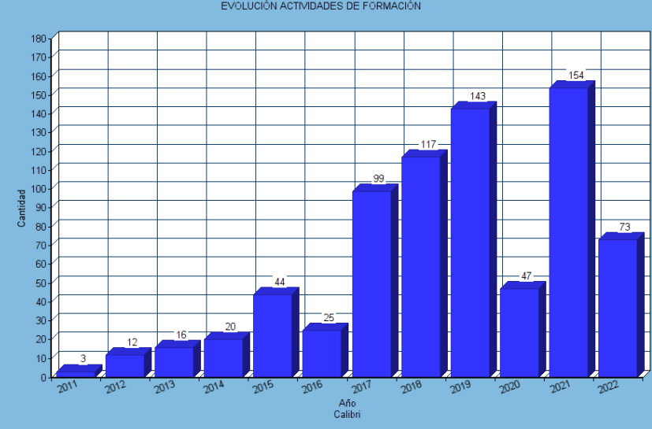
ÉVOLUTION DU NOMBRE D’ACTIVITÉS

Slide 7
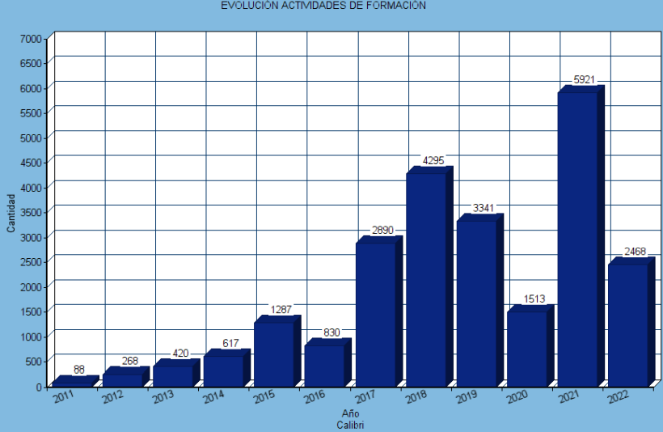
ÉVOLUTION DU NOMBRE DE PARTICIPANTS

Slide 8
PUBLIC CIBLE DES COURS DE FORMATION
Lycéens
Inventeurs
Étudiants de niveau universitaire
Entrepreneurs
Chercheurs
Micro, petites et moyennes entreprises (MPME)
Enseignants

Slide 9
COMMENT L’ENSEIGNEMENT PEUT-IL RÉDUIRE LES DISPARITÉS HOMMES-FEMMES

Slide 10
Discrimination de genre
Manque d’incitations
Déséquilibre entre vie professionnelle et vie familiale
Source : https://www.ieie.eu/retos-de-las-mujeres-emprendedoras-latinoamericanas/

Slide 11
INVENTRICES
Demandes de brevet déposées par des femmes en République dominicaine
Part des demandes de brevet citant au moins une inventrice en 2017
82%
18%
Source : Département des inventions de l’ONAPI

Slide 12
Facteur essentiel : ÉDUCATION

Slide 13
Statistiques de l’enseignement supérieur en République dominicaine
2010-2018
SEXE | NOMBRE
FEMMES | 1 906 785
HOMMES | 1 096 752
Total | 3 003 537
Source :
https://mescyt.gob.do/transparencia/wp-content/uploads/2018/11/INFORME-DE-ESTADI%CC%81STICAS-2017.pdf

Slide 14
NOMBRE DE FEMMES DANS LES STEM
En 2017 :
Génie chimique : 100
Licence de physique : 21
Licence de biologie : 16
Biotechnologie : 3

Slide 15
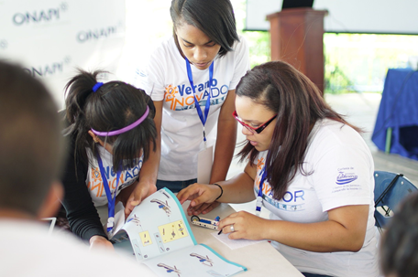
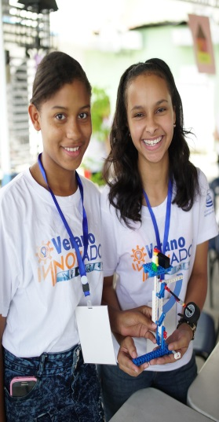
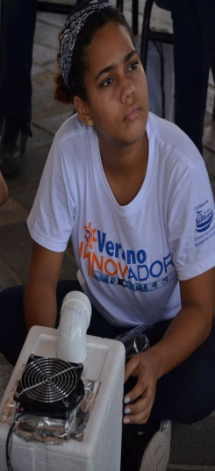
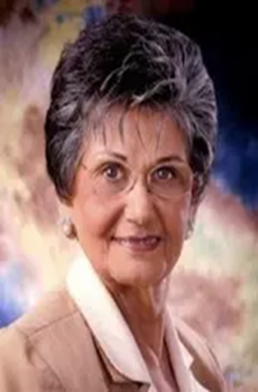
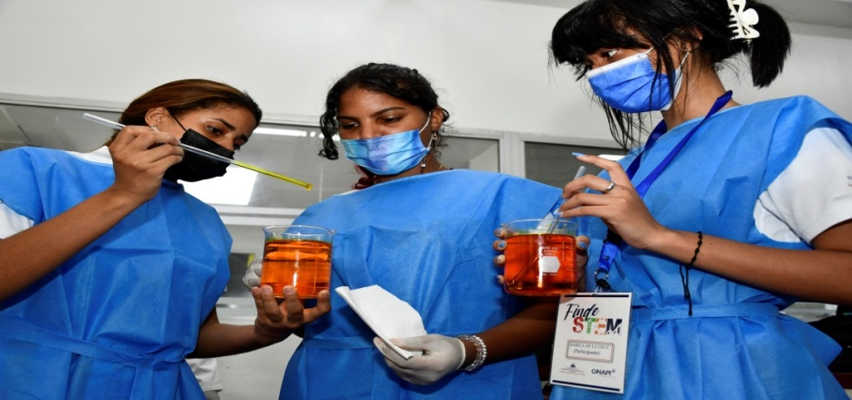
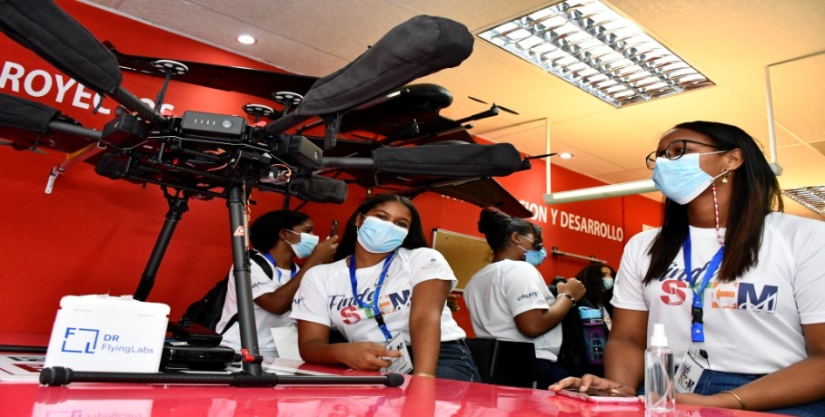
LES FEMMES ET LES CARRIÈRES STEM : Introduction des femmes dans les domaines de la science et de la technologie et immersion dans la propriété industrielle
En réponse, l’ONAPI met en œuvre le projet CAMP D’ÉTÉ INNOVANT, dont l’objectif est d’inciter les étudiants les plus brillants à s’informer et à s’intéresser au monde des brevets et aux carrières STEM, avec l’appui d’institutions privées et publiques.

Slide 16
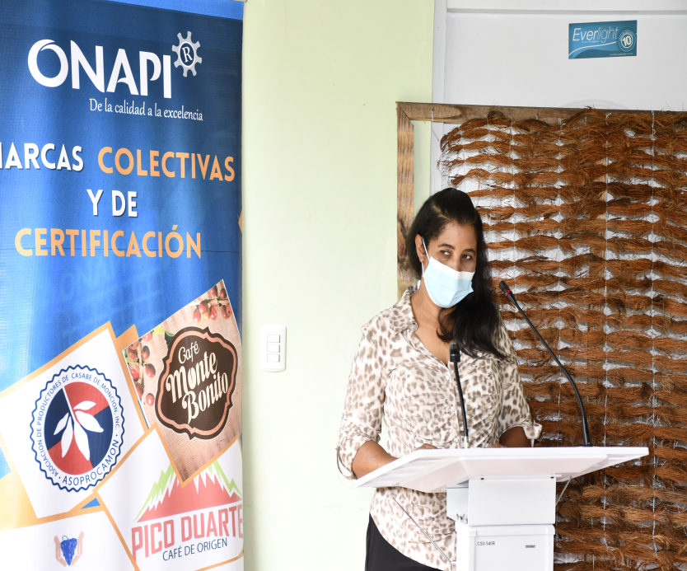
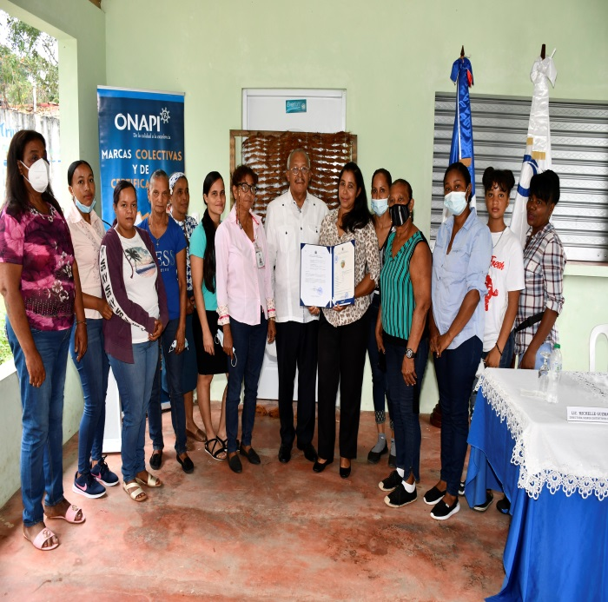
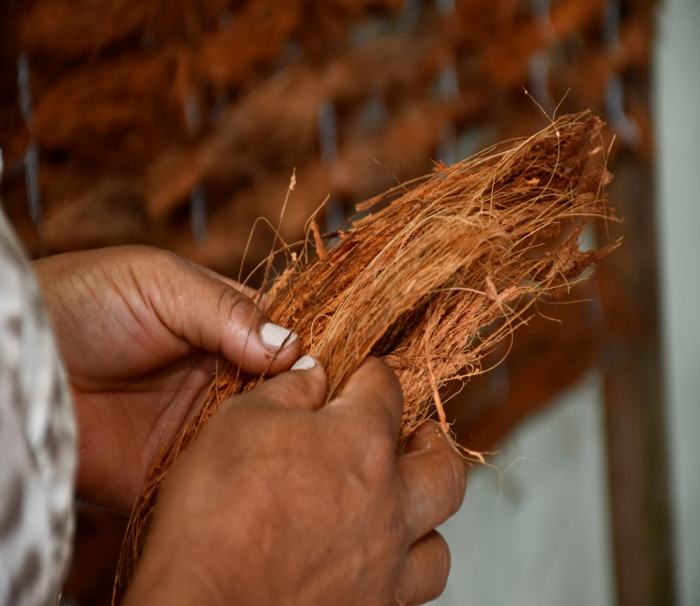
DES FEMMES ENTREPRENANTES ET CRÉATIVES : Les signes distinctifs au service de l’entrepreneuriat féminin
Marque collective accordée à l’Asociación de Mujeres de Hatillo

Slide 17
DES INVENTRICES : Les brevets comme outil de compétitivité
Sharely Acevedo, ingénieur chimiste
VISCOSIMÈTRE AUTOMATIQUE
Il s’agit d’une coupe de viscosité portable, de conception moderne, pratique, rapide et efficace qui mesure la viscosité cinématique et dynamique des liquides pour l’analyse du contrôle de qualité des huiles, peintures et vernis.

Slide 18
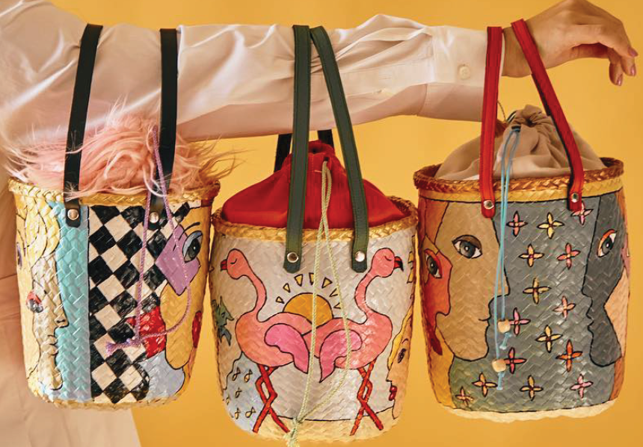
DES CRÉATRICES : Les dessins et modèles industriels comme forme de protection de la créativité

Slide 19
QUE FAISONS-NOUS?
Nous renforçons les liens avec le secteur privé, l’industrie et les zones franches

Slide 20
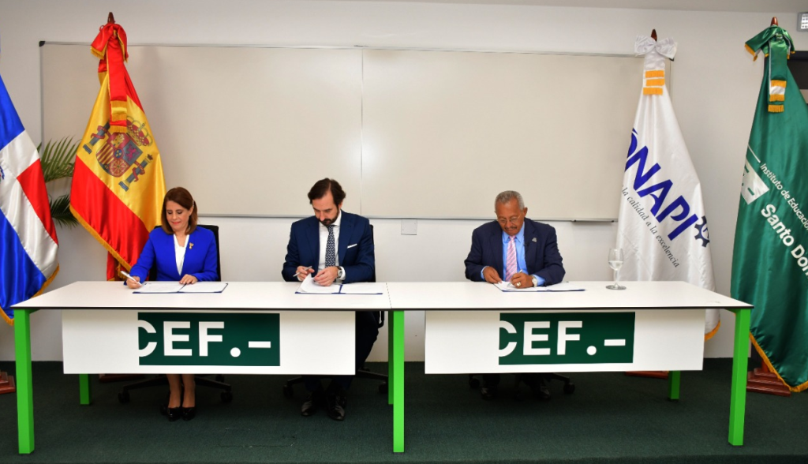
QUE FAISONS-NOUS?
Signature d’un accord pour la mise en place d’un diplôme en propriété intellectuelle et d’autres programmes de formation

Slide 21
QUE FAISONS-NOUS?
PROJET DE RENFORCEMENT DES CAPACITÉS POUR LES PME
Dans le cadre du paquet COVID
En collaboration avec l’Académie de l’OMPI

Slide 22
PROJECTIONS
Sensibilisation des enfants à la propriété intellectuelle
Programmes spécifiques à l’intention des groupes techniques
Élaboration d’un programme ouvert
Accréditation par le Ministère de l’enseignement supérieur, des sciences et de la technologie

Slide 23
MERCI DE VOTRE ATTENTION
Narcis Tejada
Coordonnatrice de l’Académie nationale de la propriété intellectuelle (ANPI)
République dominicaine
n.tejada@onapi.gob.do

